Slide 1
Spotkanie Wigilijne
w grupie Delfinków

Slide 2
17 grudnia w grupie Delfinków odbyło się Spotkanie Wigilijne z rodzicami wychowanków. Na początku spotkania dzieci zaśpiewały dla rodziców zimowe piosenki, a następnie już wspólnie zaśpiewaliśmy kolędy przy akompaniamencie dźwięków gitary i profesjonalnego śpiewu jednego z rodziców. Później każda rodzina mogła osobiście złożyć wszystkim świąteczne życzenia, po których rozpoczęły się warsztaty ozdób świątecznych. Przedszkolaki, wraz z rodzicami, wykonały ozdobne lampiony oraz wspólny łańcuch choinowy. Całe spotkanie przebiegło w miłej, świątecznej atmosferze, a zaproszeni goście wynieśli z niego miłe wspomnienia.

Slide 3
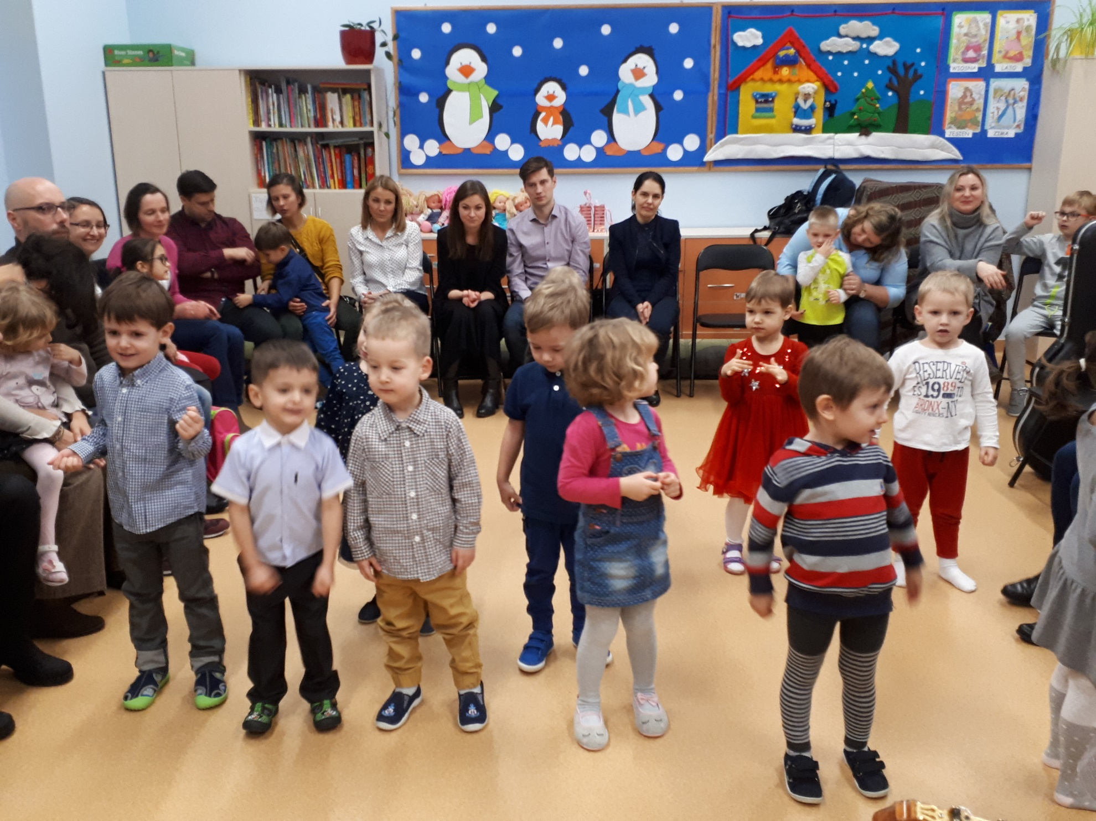

Slide 4
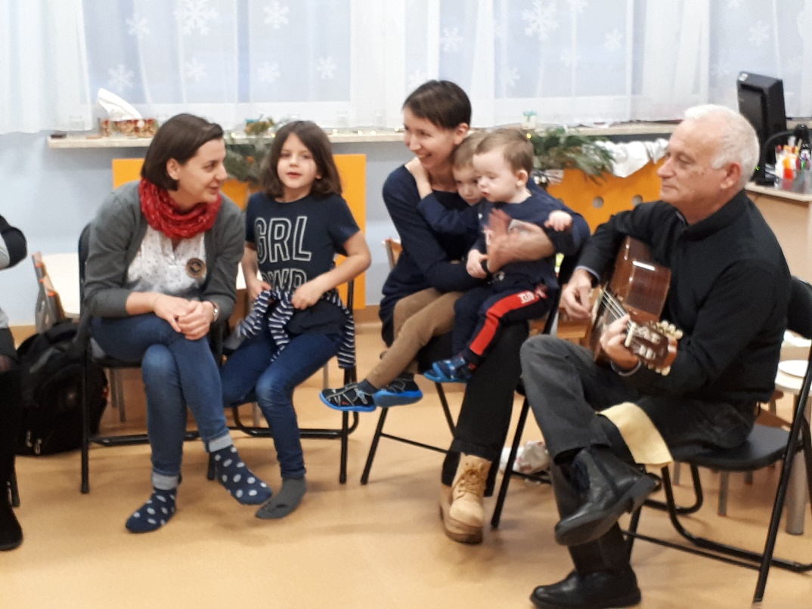
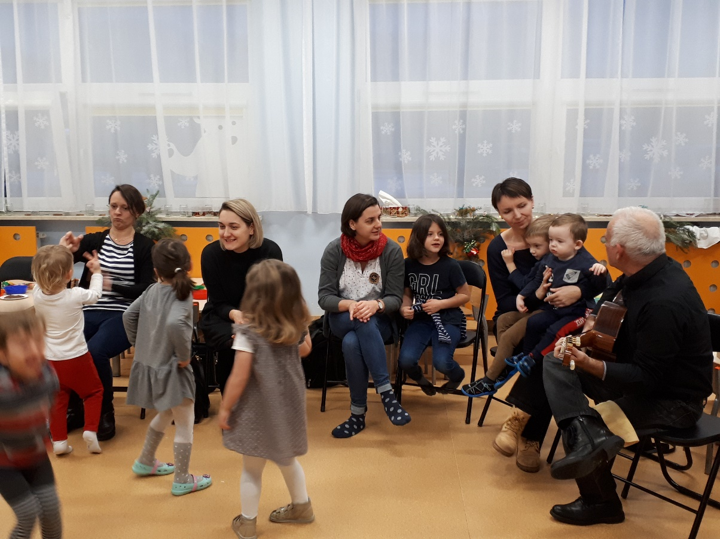

Slide 5
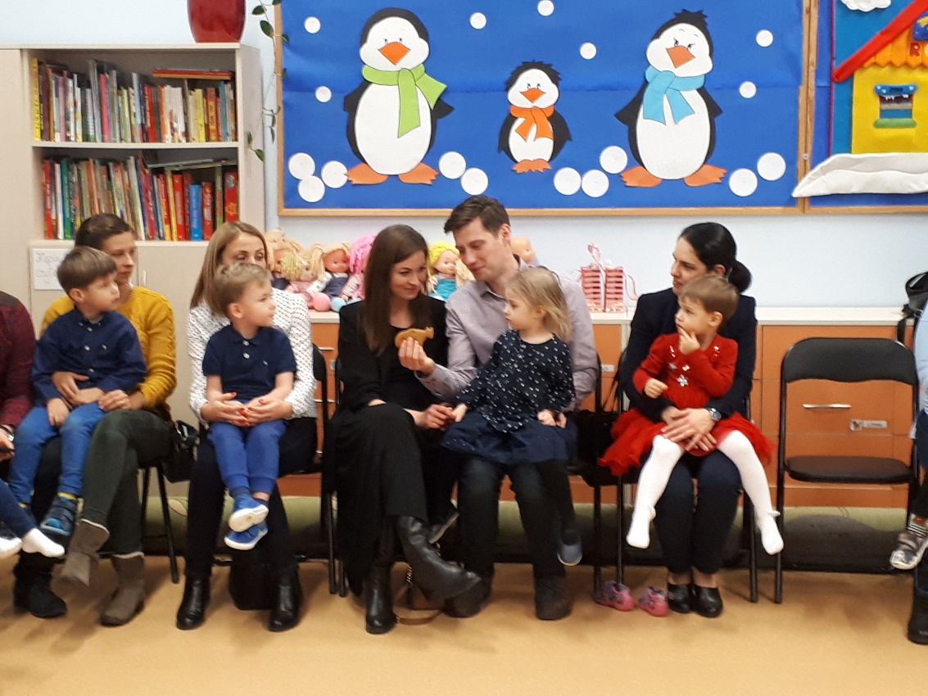
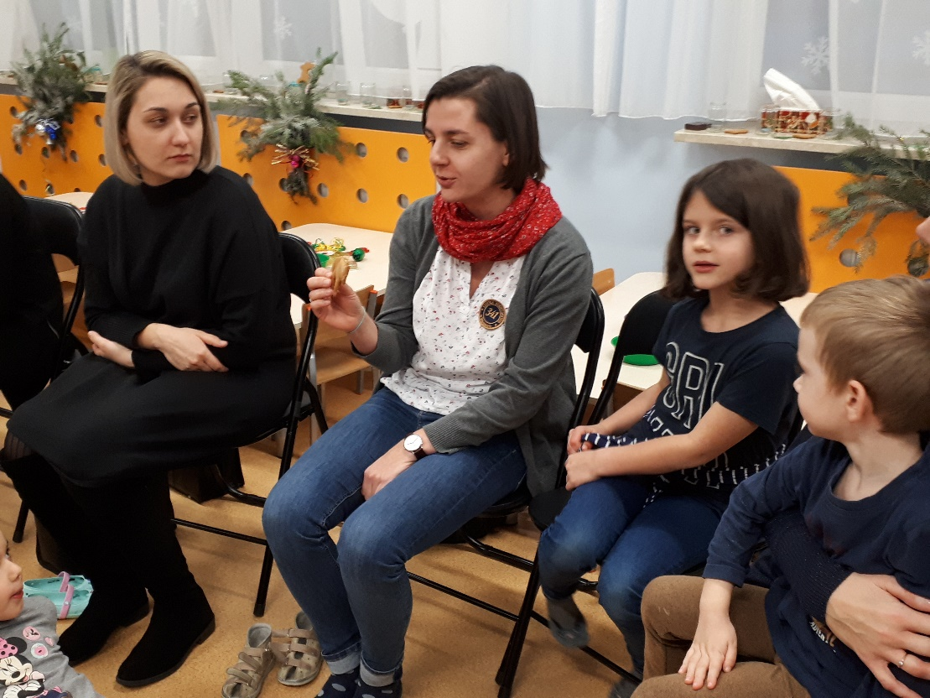

Slide 6
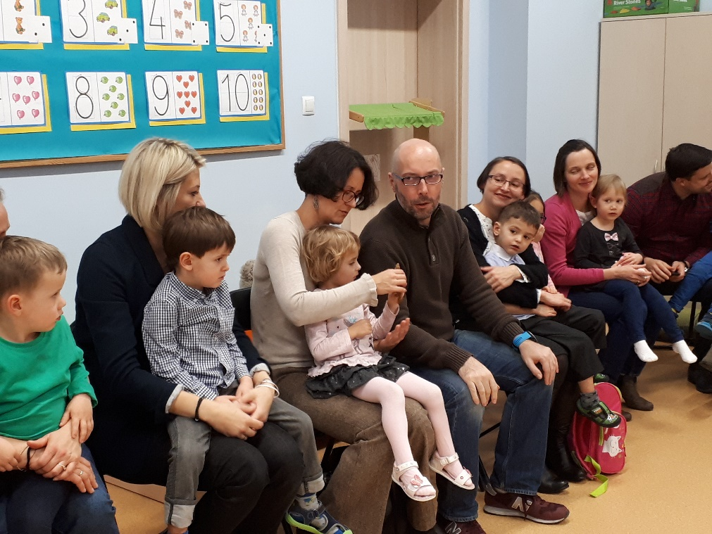
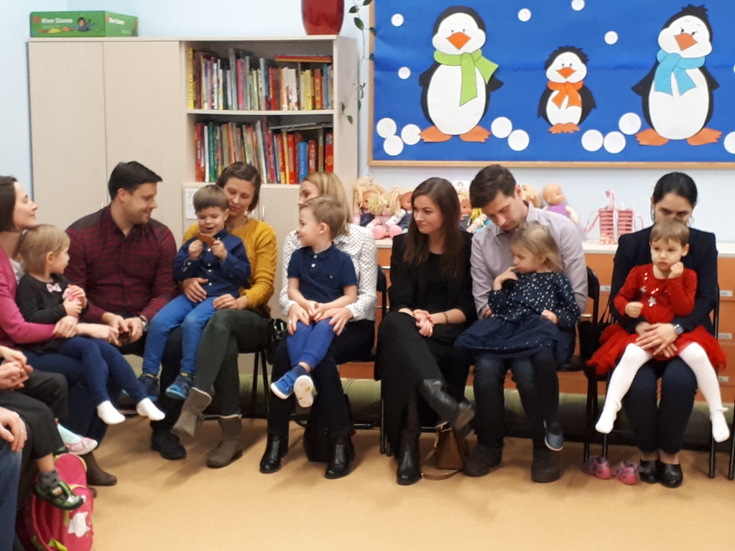
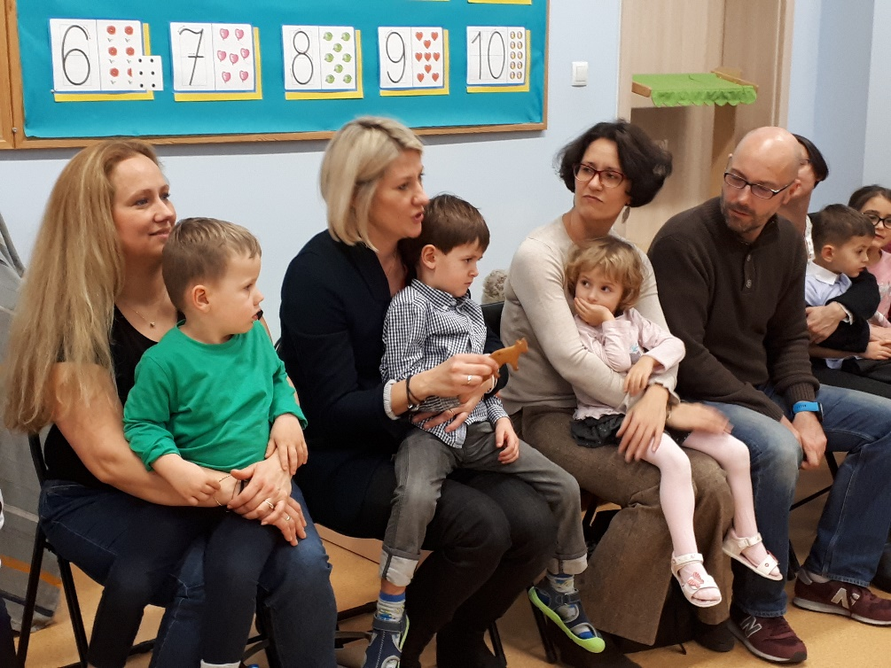

Slide 7
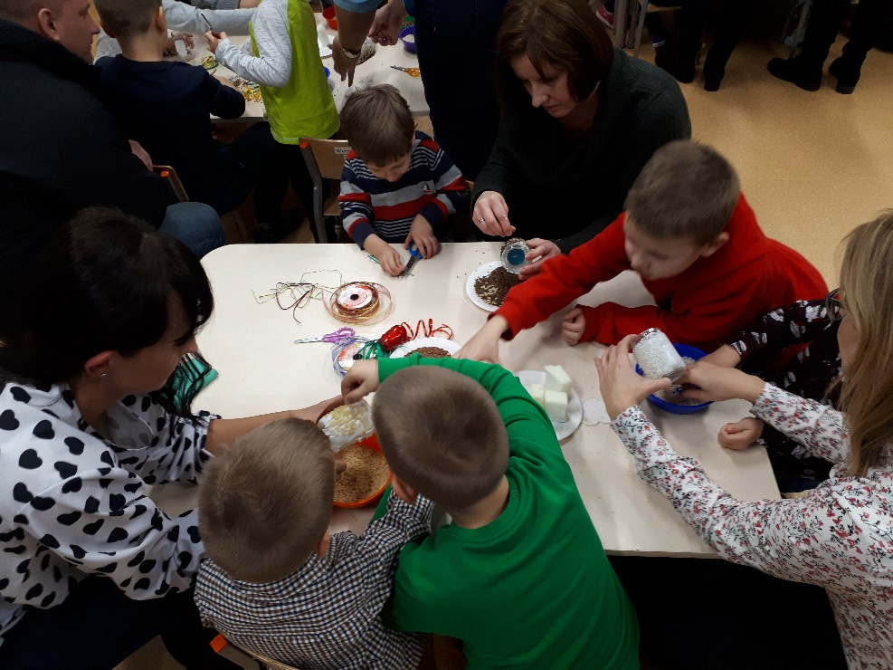
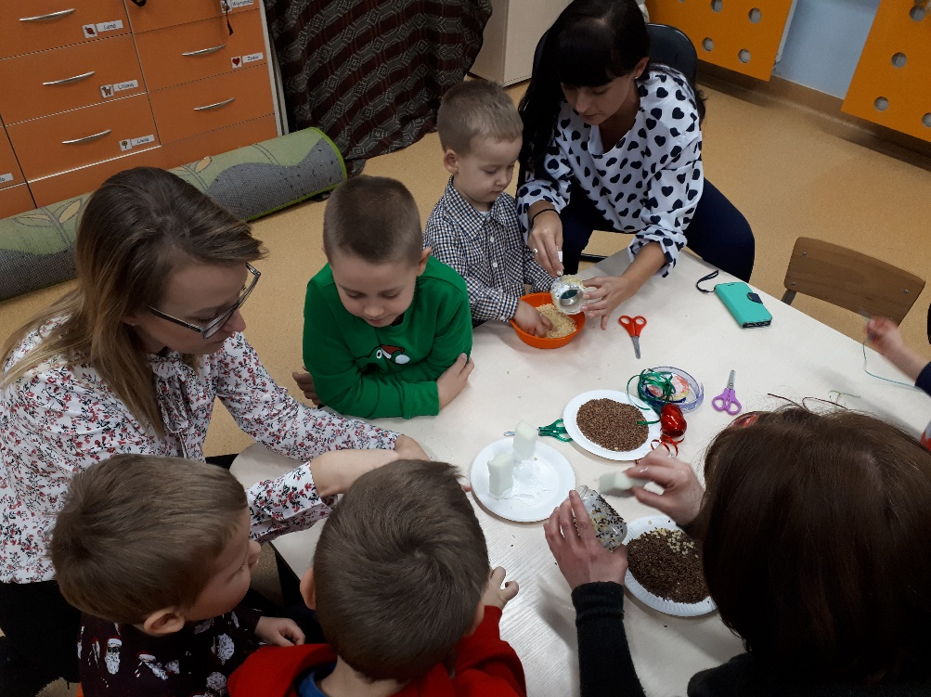
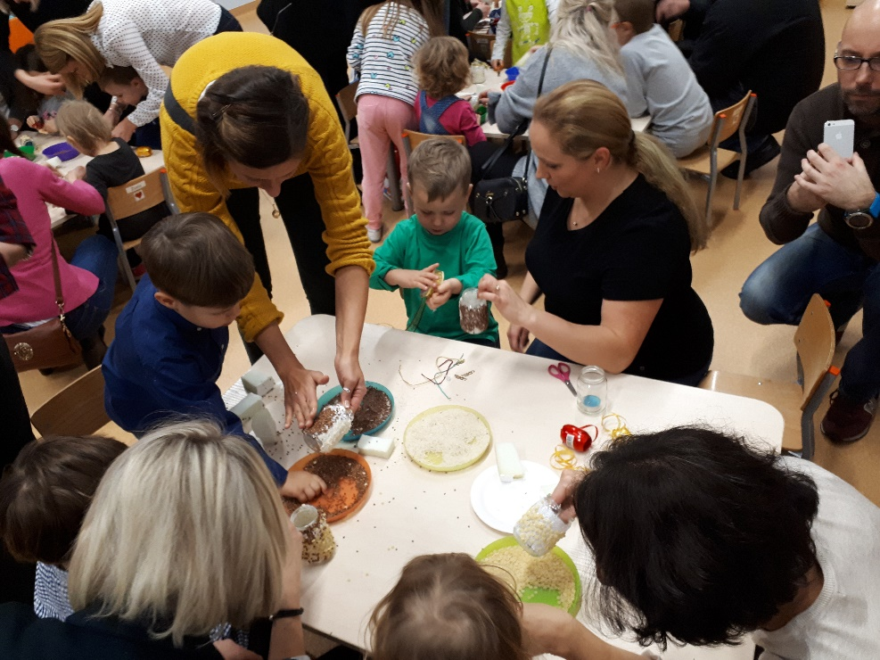
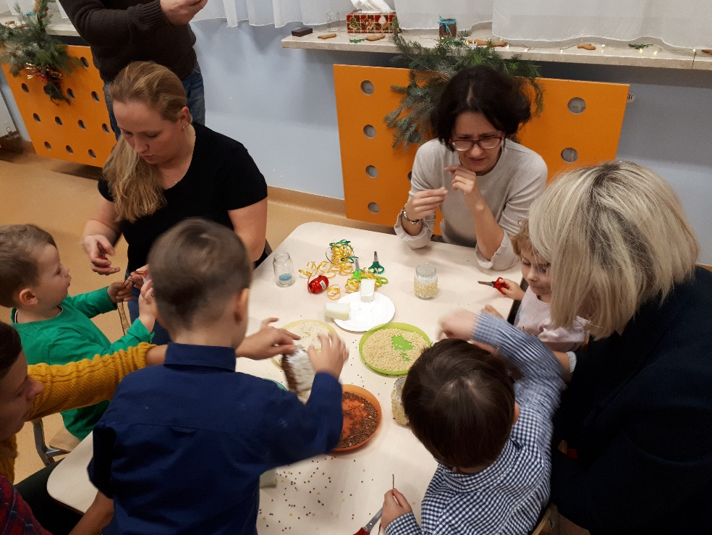

Slide 8
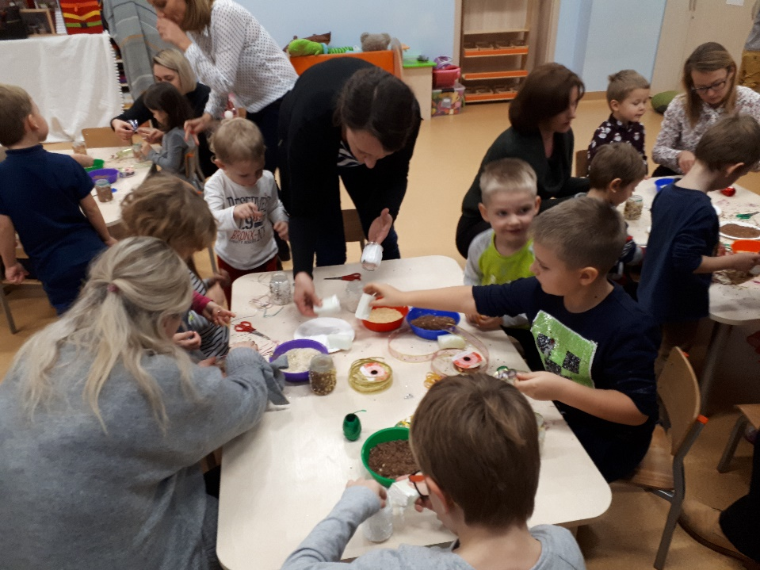
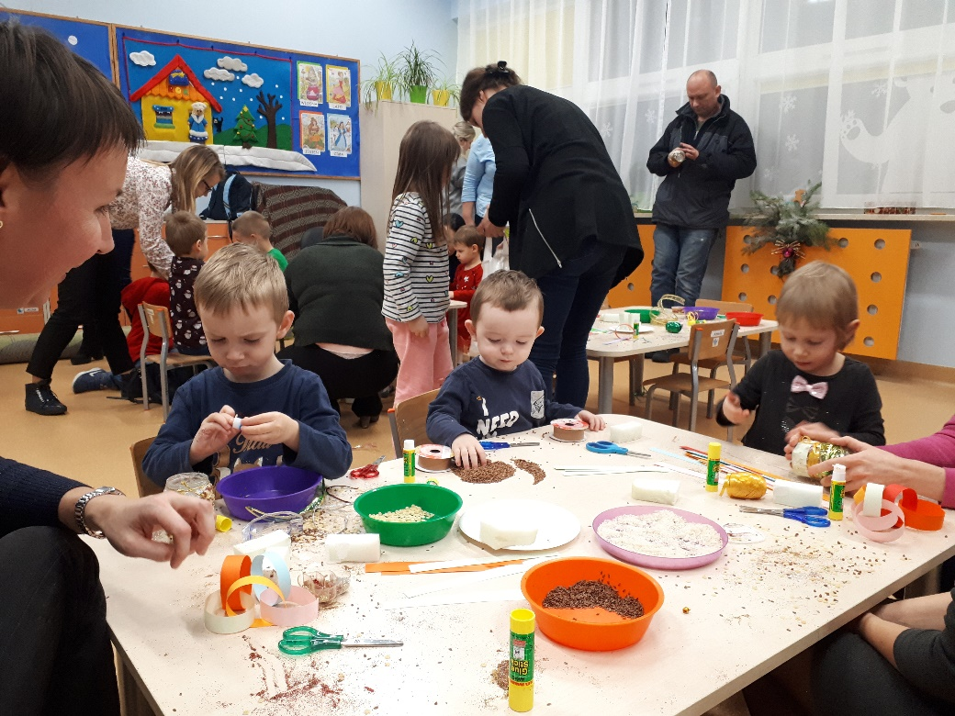
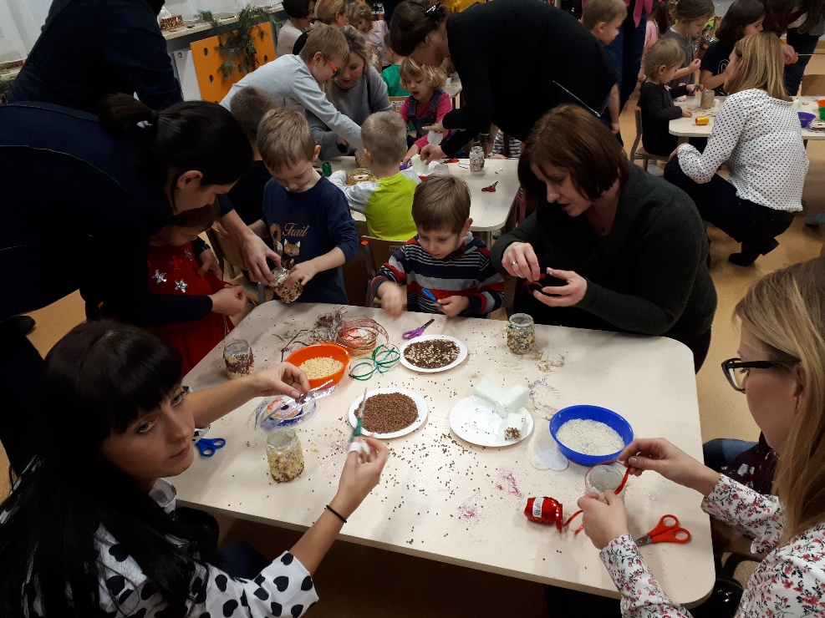

Slide 9
